Slide 1
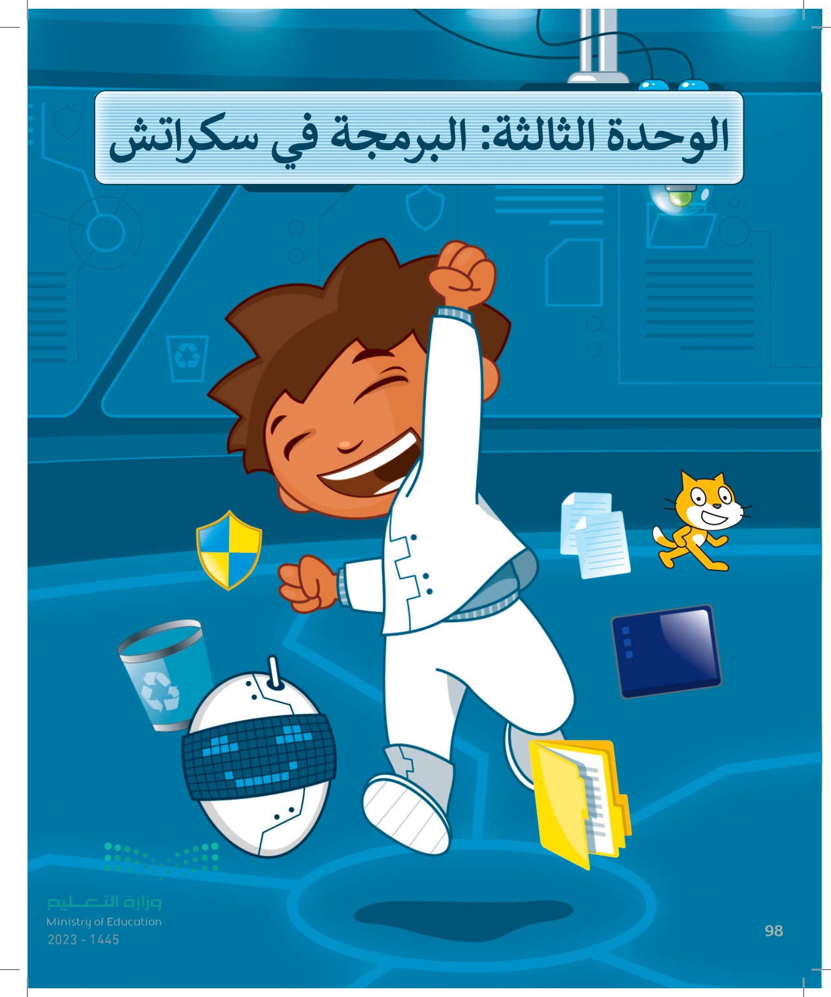


إعداد المعلم /غزي بن مساعد الغزي

Slide 2

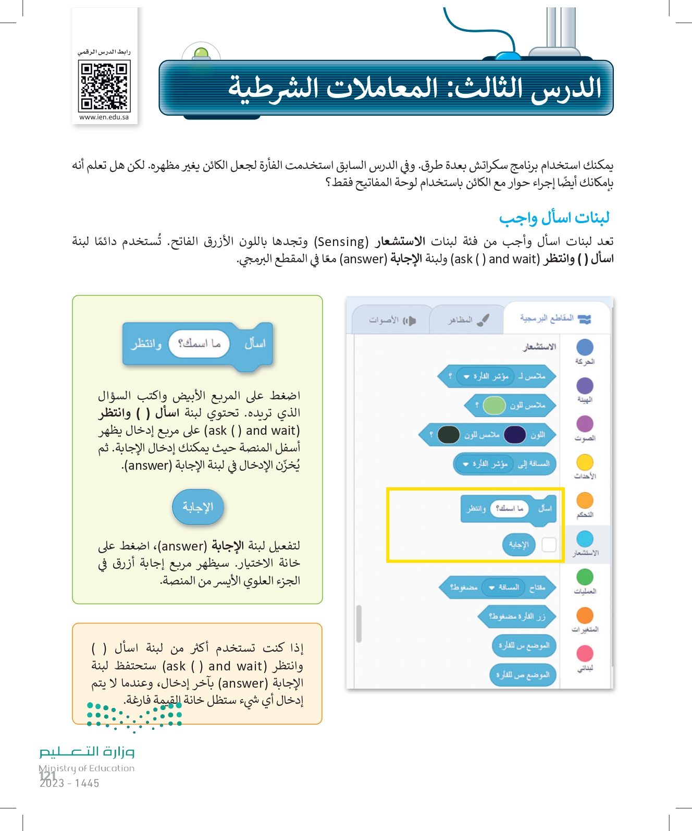
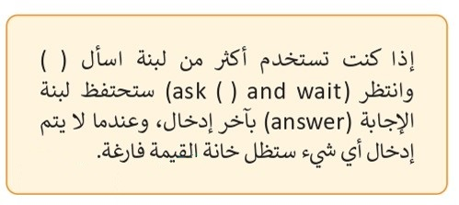
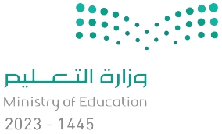
121

Slide 3
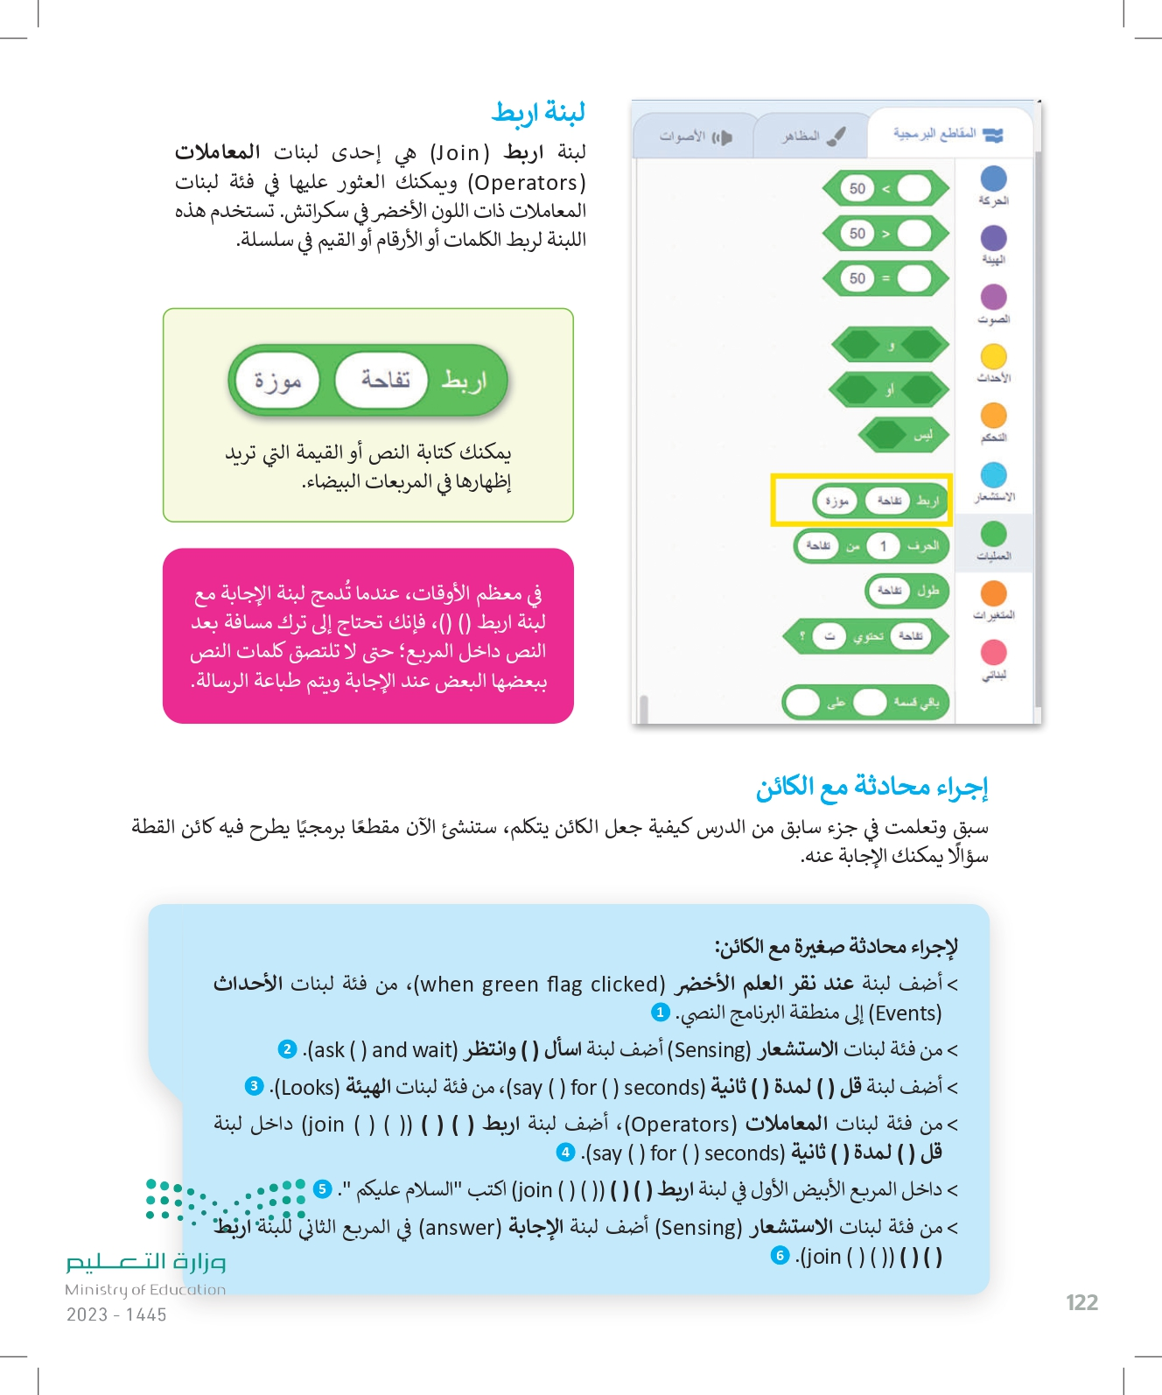
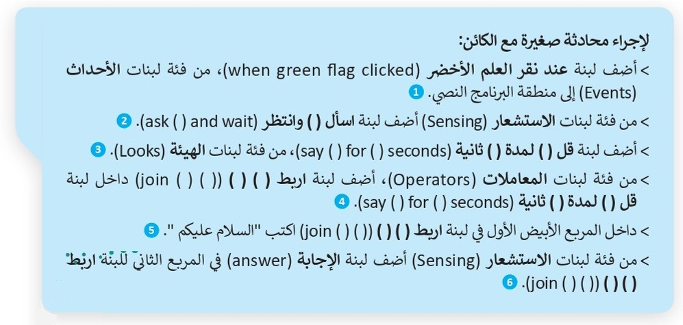
122

Slide 4
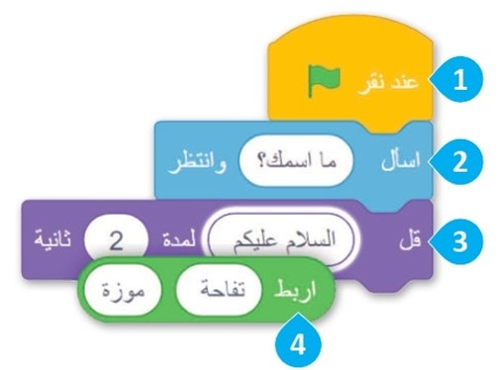
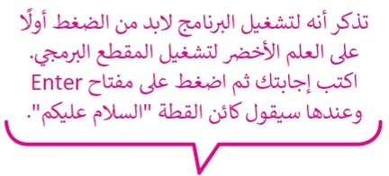
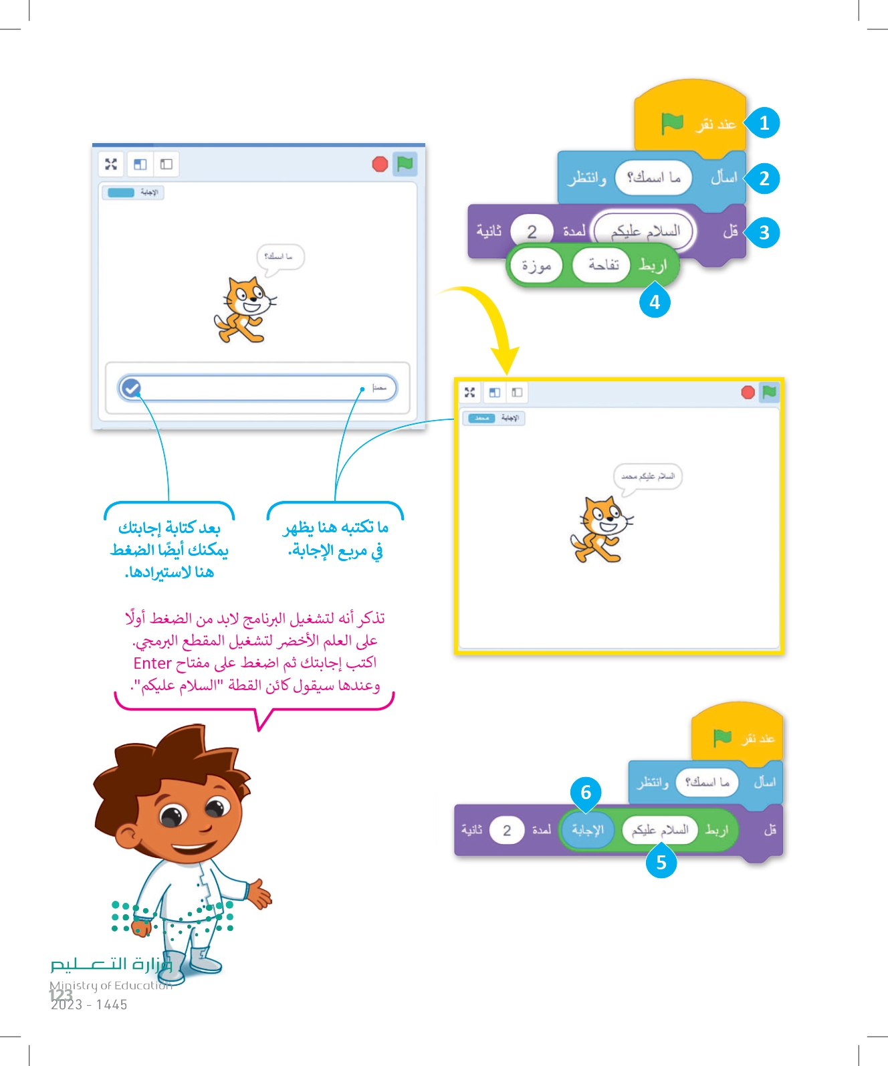

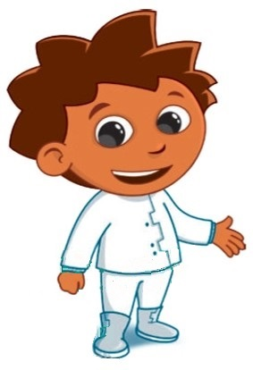
123

Slide 5
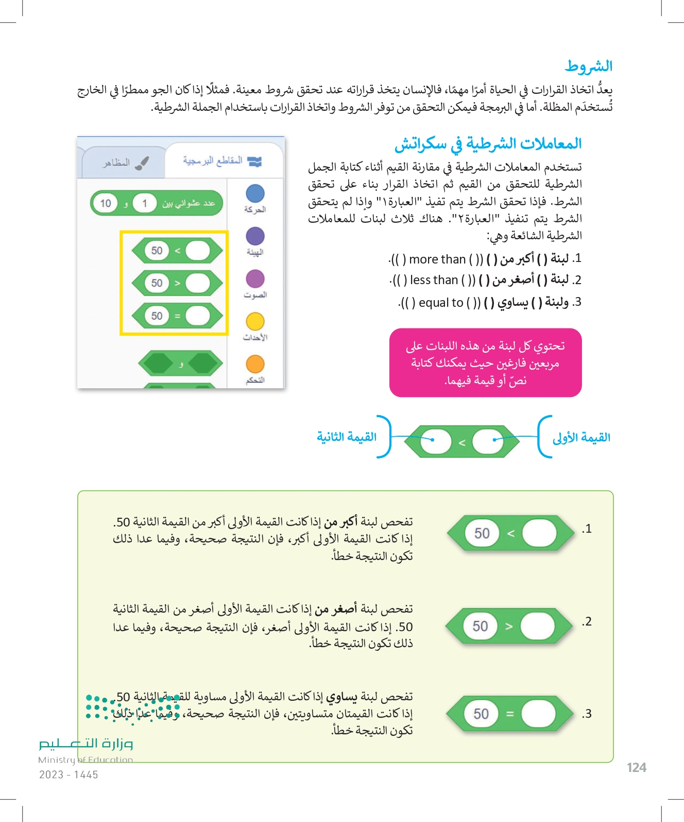
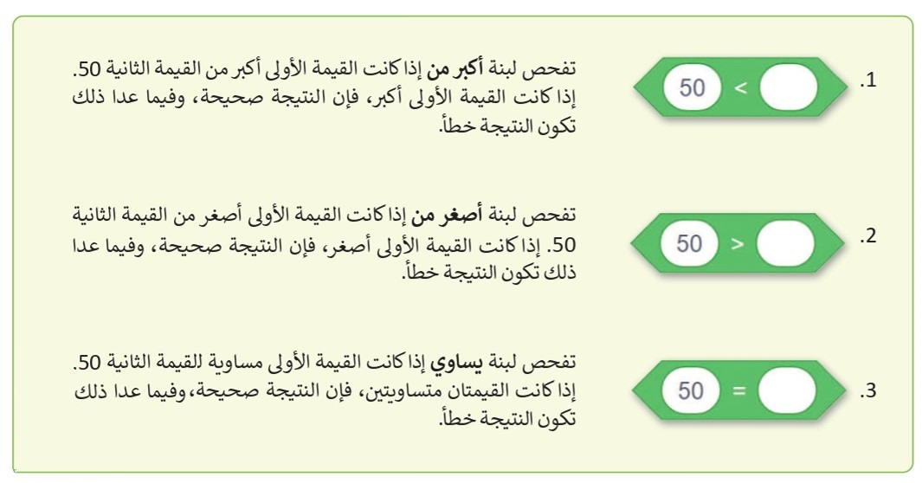
124

Slide 6
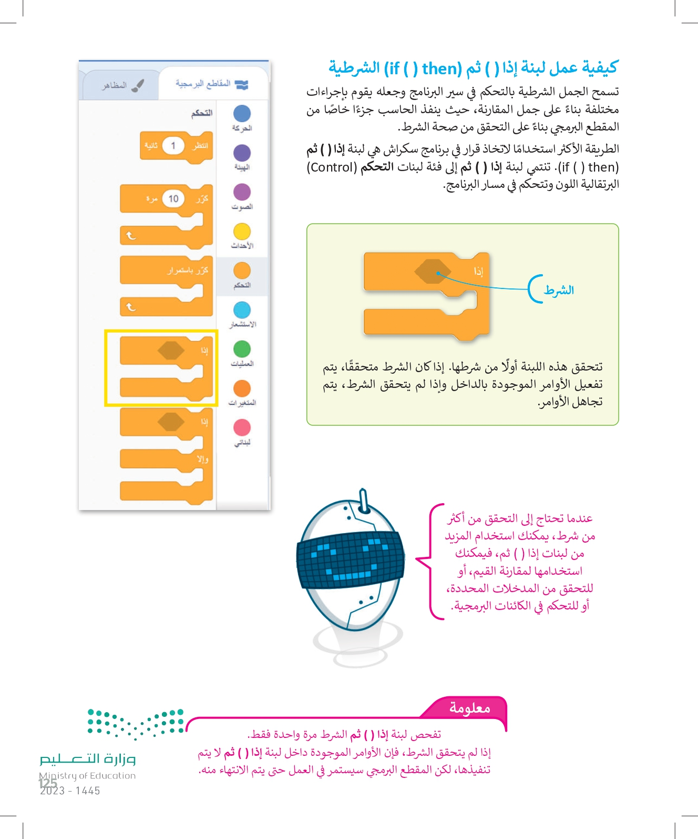
125

Slide 7
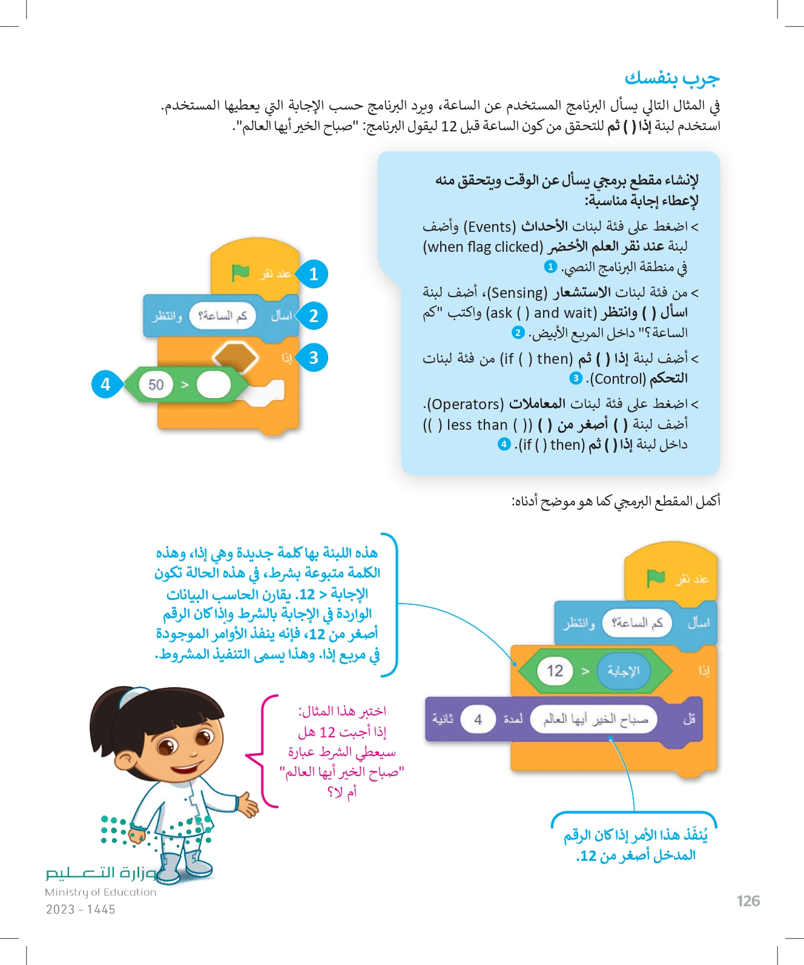
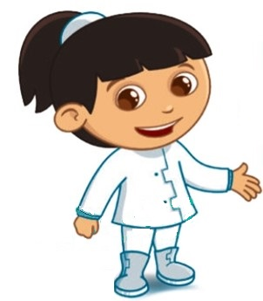
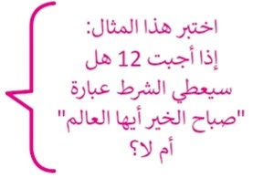
126

Slide 8
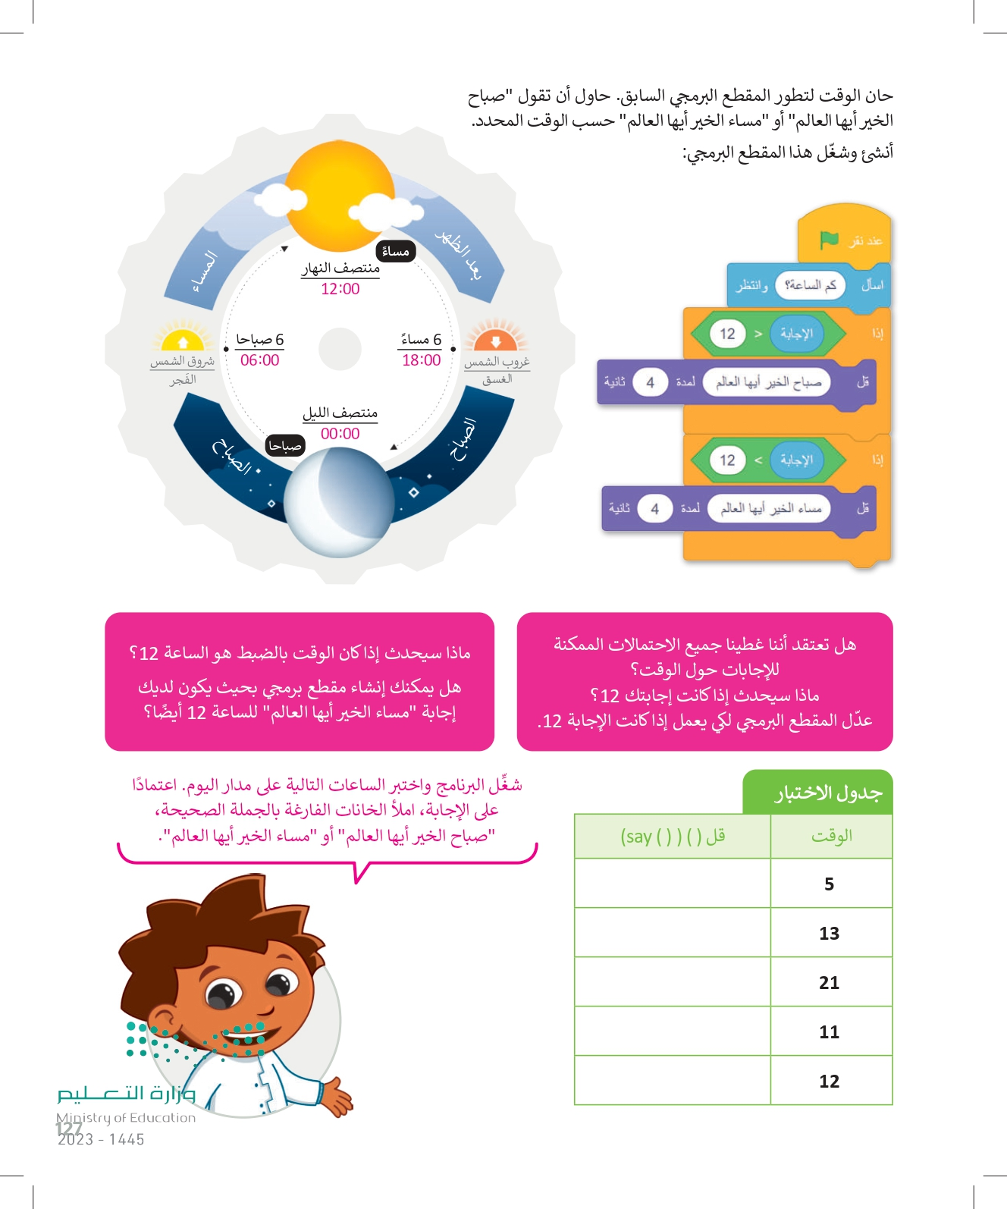
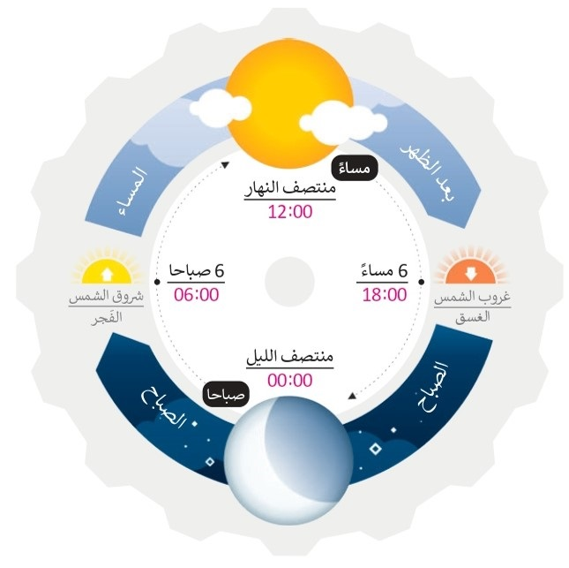
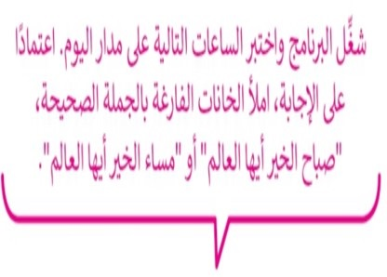

127

Slide 9
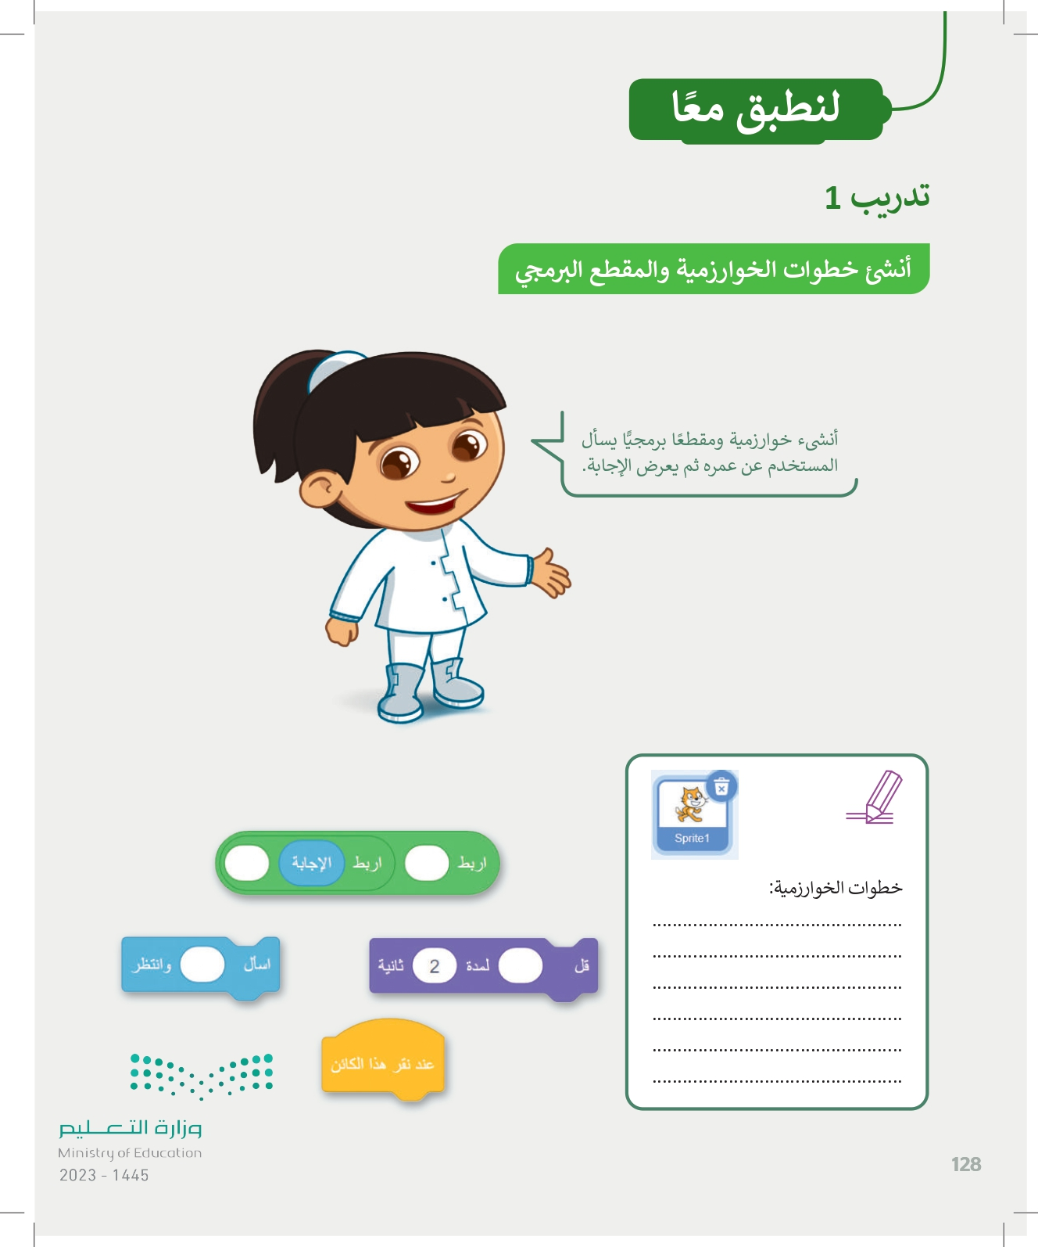
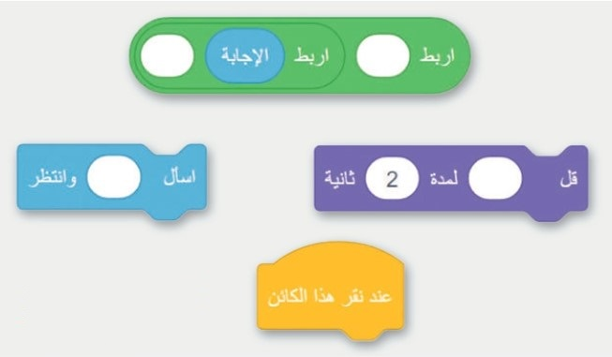
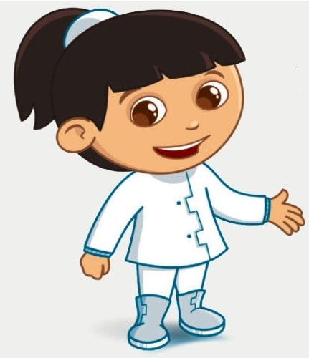
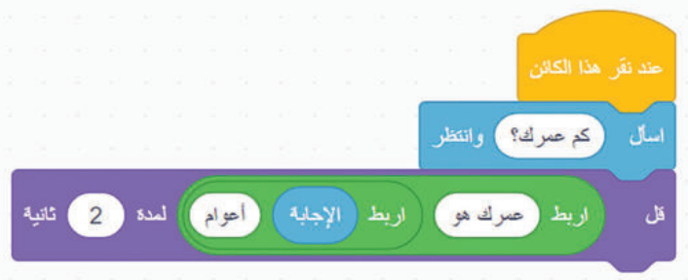

1- البداية.
2- ستسأل القطة "كم عمرك؟" وستتلقى الإجابة.
3- ستقول القطة لمدة ثانيتين "عمرك "... متبوعة بإجابة المستخدم متبوعة بكلمة "سنة"
4- النهاية.
128

Slide 10
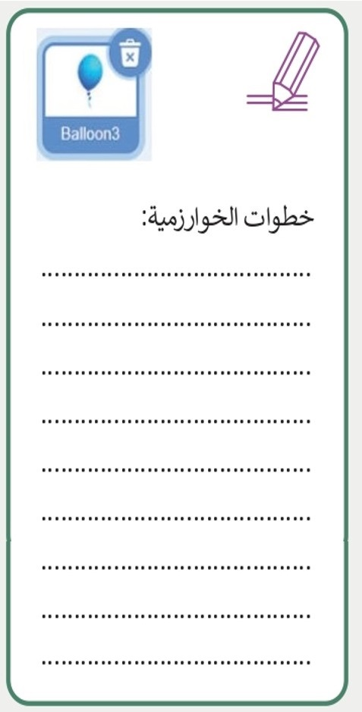
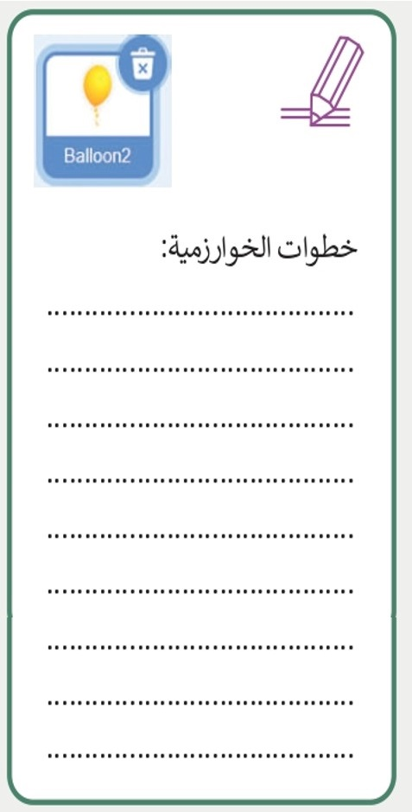
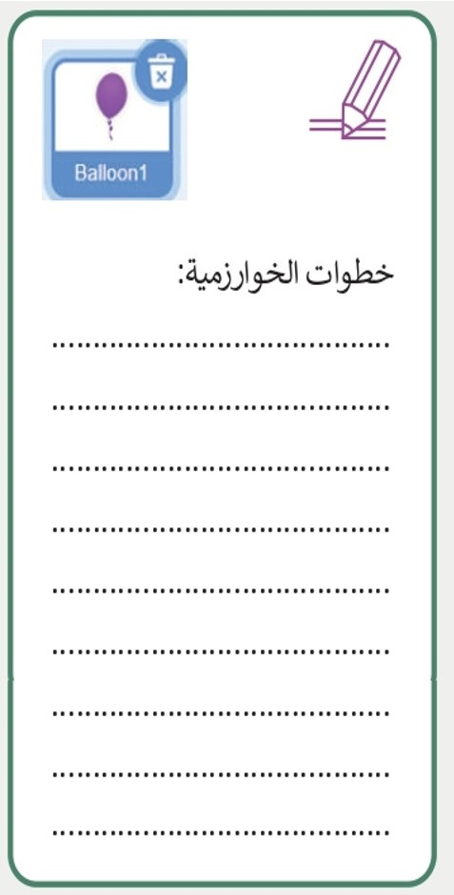
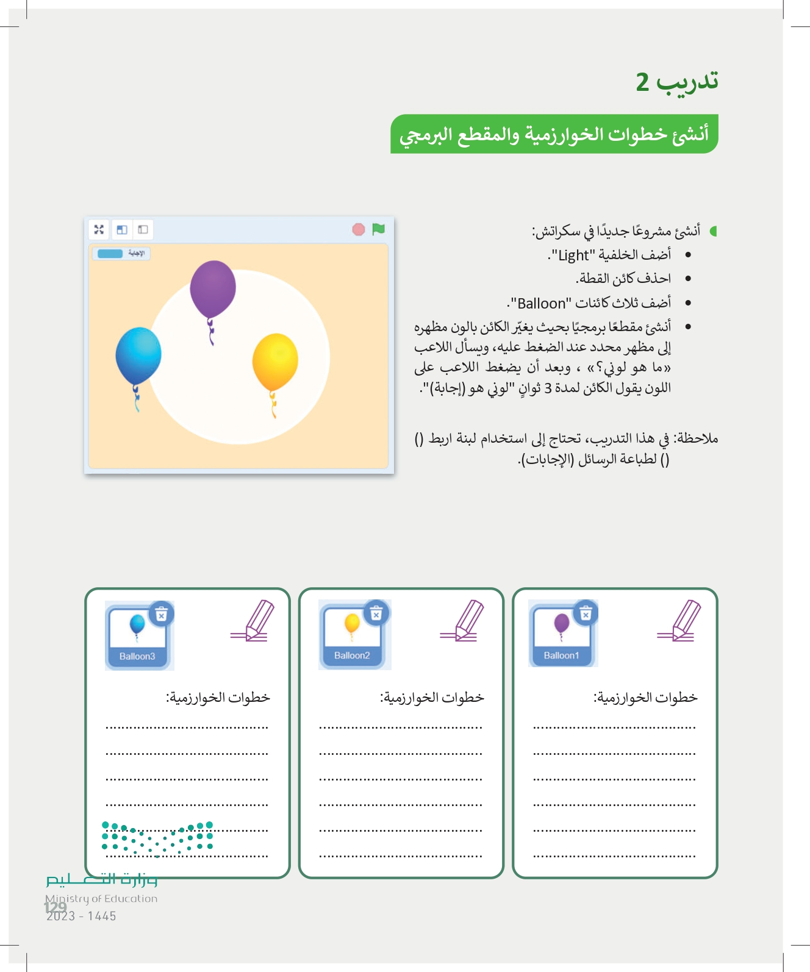
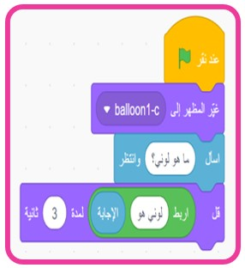
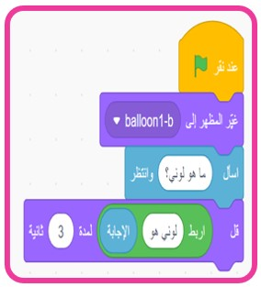
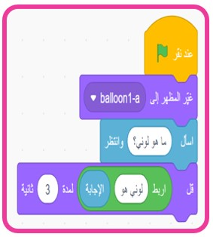
1- البداية.
1- البداية.
1- البداية.
2- غير مظهر الكائن إلى ballon3-c
2- غير مظهر الكائن إلى ballon2-b
2- غير مظهر الكائن إلى ballon1-a
3- سيسأل البالون"ماهو لوني؟" وستتلقى إجابته.
3- سيسأل البالون"ماهو لوني؟" وستتلقى إجابته.
3- سيسأل البالون"ماهو لوني؟" وستتلقى إجابته.
4- سيقول البالون لمدة 3 ثواني"لوني هو .. "متبوعا بإجابة المستخدم.
4- سيقول البالون لمدة 3 ثواني"لوني هو .. "متبوعا بإجابة المستخدم.
4- سيقول البالون لمدة 3 ثواني"لوني هو .. "متبوعا بإجابة المستخدم.
5- النهاية.
5- النهاية.
5- النهاية.
129

Slide 11
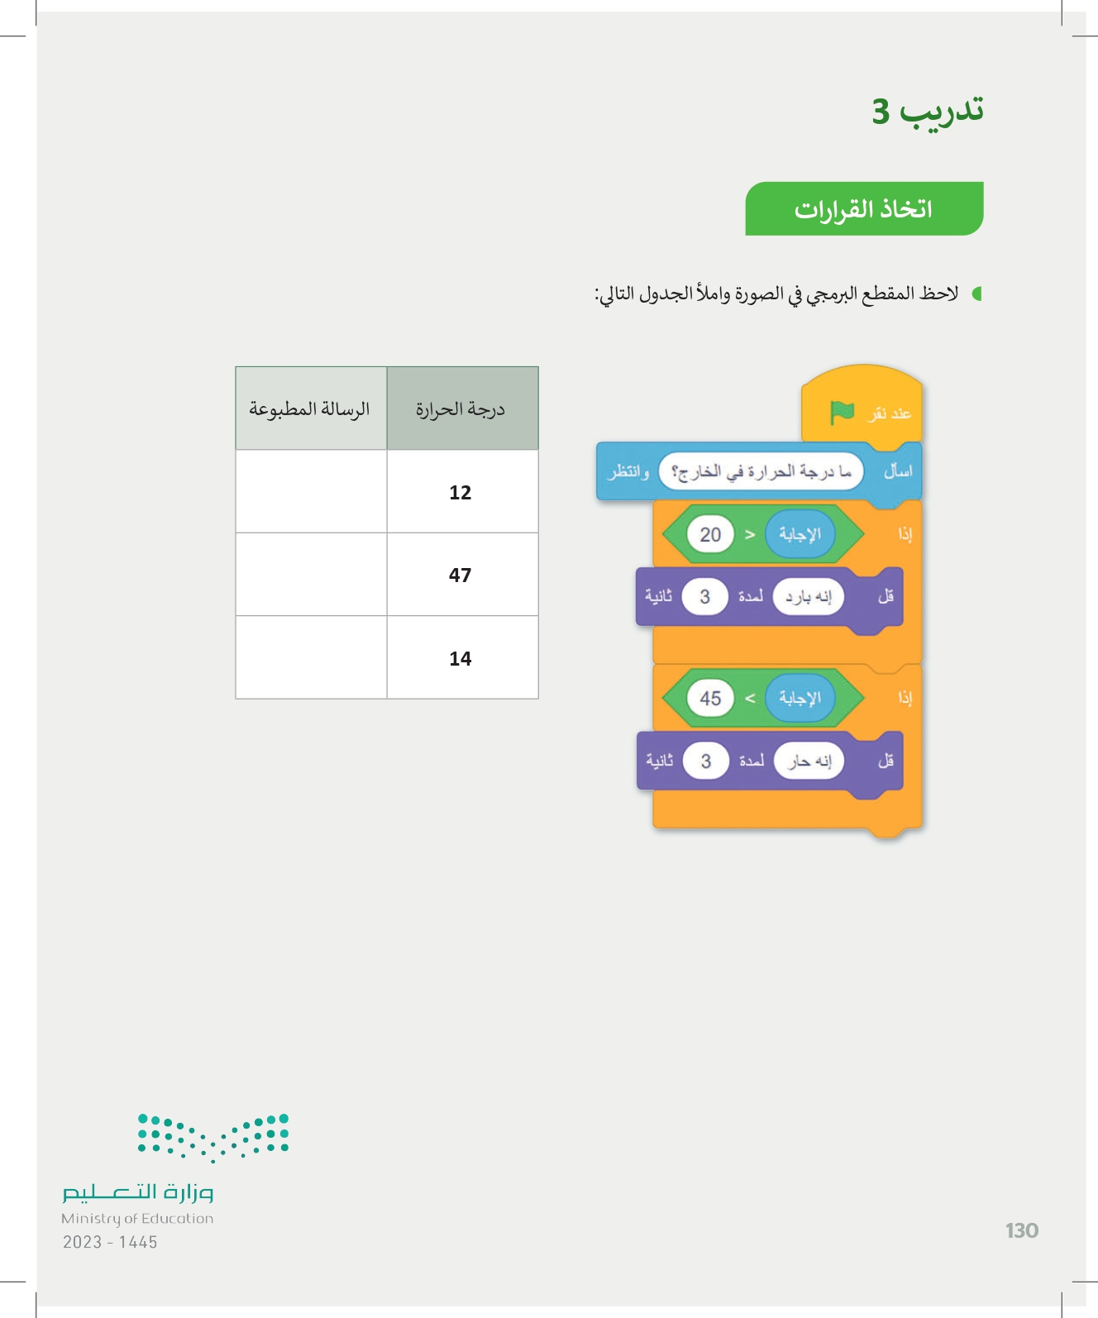
إنه بارد
إنه حـار
إنه بارد
130

Slide 12
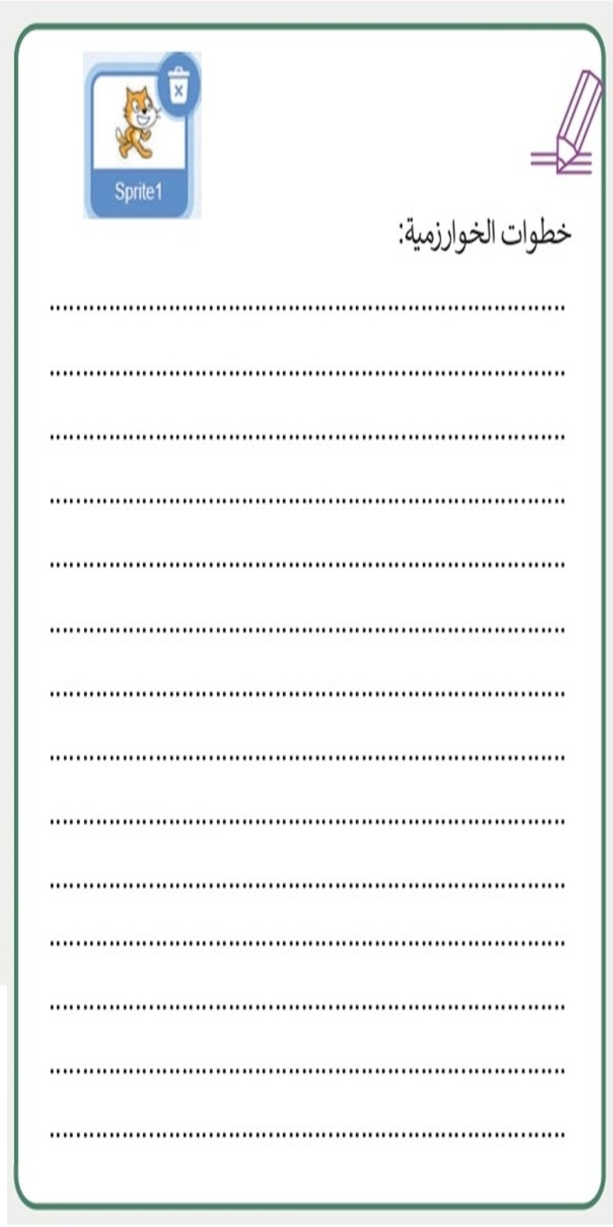
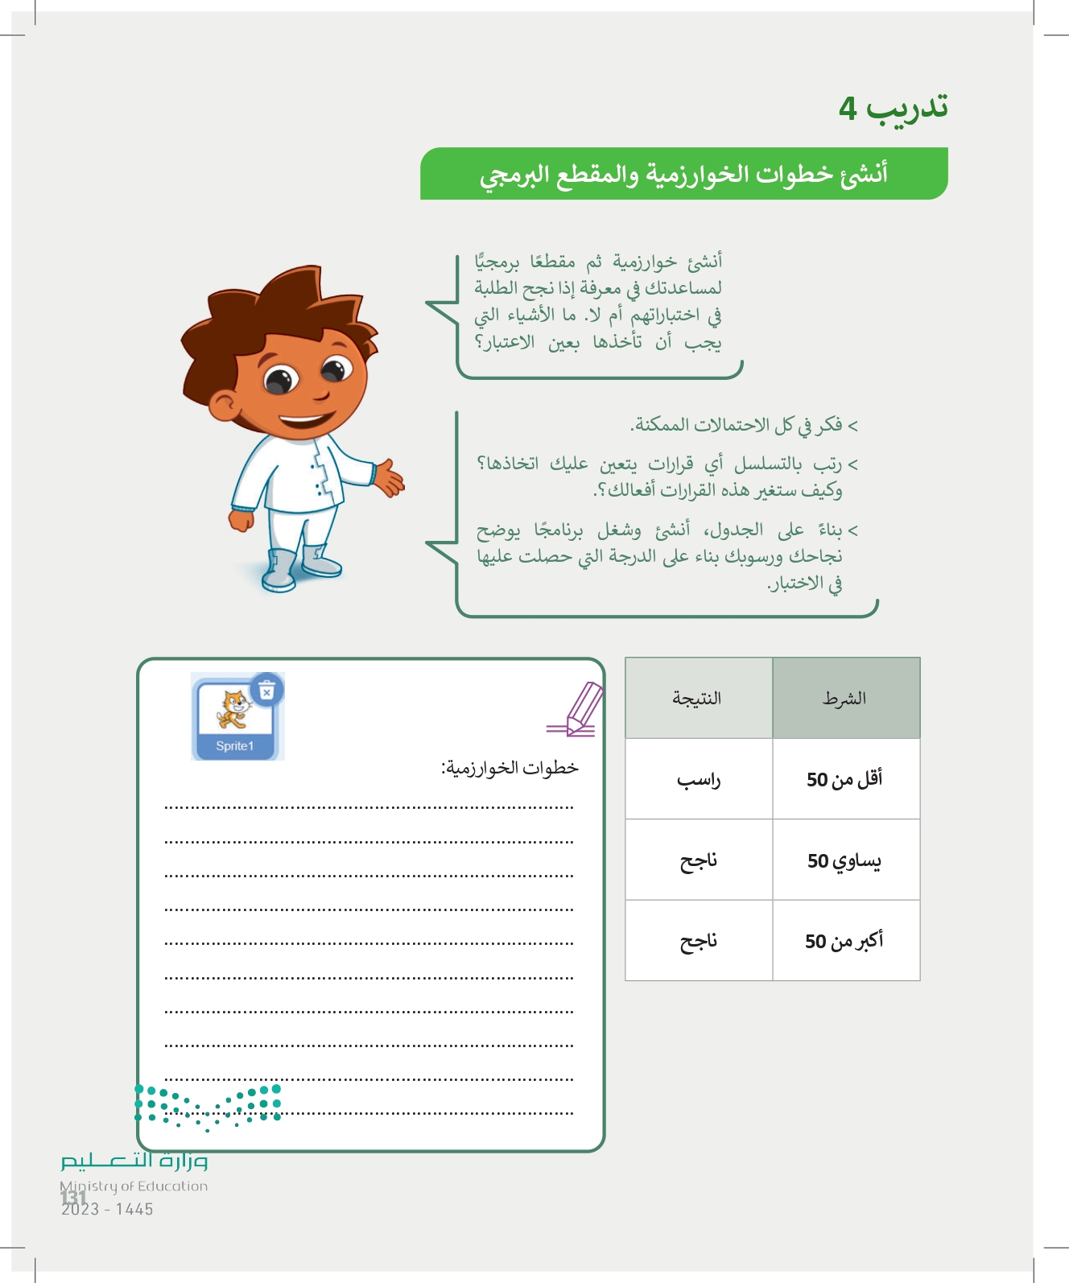
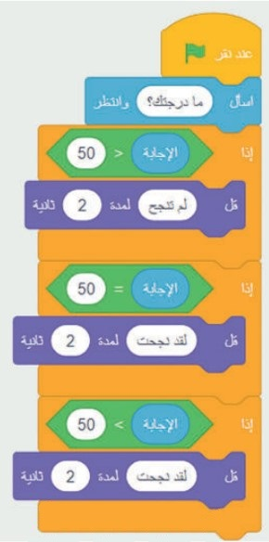
1- البداية.
2- ستسأل القطة "ما هي درجتك؟" وستتلقى الإجابة.
3- إذا كانت الإجابة أقل من 50،فانتقل إلى الخطوة 4.
4- ستقول القطة لمدة ثانيتين "لم تنجح" لمدة ثانيتين
5- إذا كانت الإجابة تساوي50،فانتقل إلى الخطوة 6.
6- ستقول القطة لمدة ثانيتين "لقد نجحت"
7- إذا كانت الإجابة أكبر من 50،فانتقل إلى الخطوة 8.
8- ستقول القطة لمدة ثانيتين "لقد نجحت"
9- النهاية.
131

